Slide 1
Web应用开发 之 Servlet技术模型(2)

Slide 2
本节内容
处理请求
发送响应

Slide 3
2.3 处理请求
HTTP消息是客户向服务器的请求或者服务器向客户的响应。
HTTP消息的各部分
消息部分 | 说明
请求行或状态行 | 指定请求或响应消息的目的
请求头或响应头 | 指定元信息，如关于消息内容的大小、类型、编码方式
空行
可选的消息体 | 请求或响应消息的主要内容

Slide 4
2.3.1 HTTP请求结构
请求行 POST /paipaistore/selectProduct HTTP/1.1
Accept = */*
Accept-Language = zh-cn
Accept-Encoding = gzip, deflate
请求头 User-Agent = Mozilla/4.0 (compatible; MSIE 9.0;
SV1; .NET CLR 1.1.4322; .NET CLR 2.0.50727)
Host = localhost:8080
Connection = Keep-Alive
空行
数据 productname=HUAWEIMate30

Slide 5
2.3.1 HTTP请求结构
由客户向服务器发出的消息叫做HTTP请求。
1. 请求行
HTTP的请求行由三部分组成：方法名、请求资源的URI和HTTP版本。这三部分由空格分隔。
2. 请求头
请求行之后的内容称为请求头（request header），它可以指定请求使用的浏览器信息、字符编码信息及客户能处理的页面类型等。

Slide 6
2.3.1 HTTP请求结构
接下来是一个空行。
空行的后面是请求的数据。
3. HTTP的请求方法
请求行中的方法名指定了客户请求服务器完成的动作。
方 法 | 说 明 | 方 法 | 说 明
GET | 请求读取一个Web页面 | DELETE | 移除Web页面
POST | 请求向服务器发送数据 | TRACE | 返回收到的请求
PUT | 请求存储一个Web页面 | OPTIONS | 查询特定选项
HEAD | 请求读取一个Web页面的头部 | CONNECT | 保留作将来使用

Slide 7
4. GET方法和POST方法
在所有的HTTP请求方法中，GET方法和POST方法是两种最常用的方法。
GET方法用来检索资源。它的含义是“获得（get）由该URI标识的资源”。
POST方法用来向服务器发送需要处理的数据，它的含义是“将数据发送（post）到由该URI标识的主动资源”。

Slide 8
GET和POST方法的比较
特征 | GET方法 | POST方法
资源类型 | 主动的或被动的 | 主动的
数据类型 | 文本 | 文本或二进制数据
数据量 | 一般不超过255个字符 | 没有限制
可见性 | 数据是URL的一部分，在浏览器的地址栏中对用户可见 | 数据不是URL的一部分而是作为请求的消息体发送，在浏览器的地址栏中对用户不可见
数据缓存 | 数据可在浏览器的URL历史中缓存 | 数据不能在浏览器的URL历史中缓存

Slide 9
2.3.2 发送HTTP请求
在客户端如果发生下面的事件，浏览器就向Web服务器发送一个HTTP请求。
用户在浏览器的地址栏中输入URL并按回车键。
用户点击了HTML页面中的超链接。
用户在HTML页面中添写一个表单并提交。

Slide 10
2.3.3 处理HTTP请求
在HttpServlet类中，除定义了service()方法为客户提供服务外，还针对每个HTTP方法定义了相应的doXxx()方法，一般格式如下：
protected void doXxx (HttpServletRequest,
HttpServletResponse)
throws ServletException, IOException;
HTTP方法 | HttpServlet方法 | HTTP方法 | HttpServlet方法
GET | doGet() | DELETE | doDelete()
POST | doPost() | OPTIONS | doOptions()
HEAD | doHead() | TRACE | doTrace()
PUT | doPut()

Slide 11
2.3.4 分析请求
客户发送给服务器的请求信息被封装在HttpServletRequest对象中，其中包含了由浏览器发送给服务器的数据，这些数据包括请求参数、客户端有关信息等。

Slide 12
1. 检索请求参数
请求参数是随请求一起发送到服务器的数据，它是以名/值对的形式发送的。可以使用ServletRequest接口中定义的方法检索由客户发送的参数
public String getParameter(String name)
返回由name指定的请求参数值，如果值的参数不存在，则返回null值。

Slide 13
1. 检索请求参数
public String[] getParameterValues(String name)：返回指定参数name所包含的所有值，返回值是一个String数组。如果指定的参数不存在，则返回null值。
public Enumeration getParameterNames()：返回一个Enumeration对象，它包含请求中所有的请求参数名，元素是String类型的。如果没有请求参数，则返回一个空的Enumeration对象。
public Map getParameterMap()：返回一个包含所有请求参数的Map对象，该对象以参数名作为键、以参数值作为值。

Slide 14
请求参数传递的方法
（1）通过表单指定请求参数，每个表单域可以传递一个请求参数，这种方法适用于POST请求。
程序login.html
程序LoginServlet.java

Slide 15
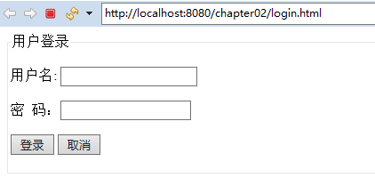
login.html
<!DOCTYPE html>
<html>
<head>
<meta charset="UTF-8">
<title>登录页面</title>
</head>
<body>
<form action="login.do" method="post">
<fieldset>
<legend>用户登录</legend>
<p>
<label>用户名: <input type="text" name="username" /></label>
</p>
<p>
<label>密&nbsp;&nbsp;码：<input type="password" name="password" /></label>
</p>
<p>
<label><input type="submit" value="登录" />
<input type="reset" value="取消" /> </label>
</p>
</fieldset>
</form>
</body>
</html>

Slide 16

LoginServlet.java
@WebServlet("/login.do")
public class LoginServlet extends HttpServlet {
public void doPost(HttpServletRequest request, HttpServletResponse response) throws ServletException, IOException {
String username = request.getParameter("username");
String password = request.getParameter("password");
response.setContentType("text/html;charset=UTF-8");
PrintWriter out = response.getWriter();
out.println("<!DOCTYPE html>");
out.println("<html><body>");
if ("admin".equals(username) && "admin".equals(password)) {
out.println("登录成功！欢迎您， " + username);
} else {
out.println("对不起！您的用户名或密码不正确．");
}
out.println("</body></html>");
}
}

Slide 17

请求参数传递的方法
（2）通过查询串指定请求参数，将参数名和值附加在请求的URL后面，这种方法只适用于GET请求。
如http://localhost:8080/chapter02/login.do?username=admin&password=admin
问号后面内容为请求参数名和参数值对，若有多个参数，中间用“&”符号分隔，参数名和参数值之间用等号（=）分隔。
问号后面内容称为查询串（query string）。

Slide 18
2. 检索客户端有关信息
在HttpServletRequest接口中还定义了下面常用的方法用来检索客户端有关信息：
public String getMethod()
public String getRemoteHost()
public String getRemoteAddr()
public int getRemotePort()
public String getProtocol()
public String getRequestURI()
public String getQueryString()
public String getContentType()
public String getCharacterEncoding()

Slide 19
检索客户端有关信息示例ClientInfoServlet.java
@WebServlet("/client-information")
public class ClientInfoServlet extends HttpServlet {
public void doGet(HttpServletRequest request, HttpServletResponse response) throws ServletException, IOException {
response.setContentType("text/html;charset=UTF-8");
PrintWriter out = response.getWriter();
out.println("<html><head>");
out.println("<title>客户端信息</title></head>");
out.println("<body>");
out.println("<p>客户端信息：</p>");
out.println(request.getMethod() + " " + request.getRequestURI() + " " + request.getProtocol() + "<br>");
out.println("<p>客户主机名:" + request.getRemoteHost() + "</p>");
out.println("<p>客户IP地址:" + request.getRemoteAddr() + "</p>");
out.println("<p>端口号:" + request.getRemotePort() + "</p>");
out.println("</body></html>");
}
}

Slide 20
3. 检索HTTP请求头
HTTP请求头是随请求一起发送到服务器息，它是以“名/值”对的形式发送。
请求头 | 内 容
User-Agent | 关于浏览器和它的平台的信息
Accept | 客户能接受并处理的MIME类型
Accept-Charset | 客户可以接受的字符集
Accept-Encoding | 客户能处理的页面编码的方法
Accept–Language | 客户能处理的语言
Host | 服务器的DNS名字
Authorization | 访问密码保护的Web页面时，客户用这个请求头来标识自己的身份
Cookie | 将一个以前设置的Cookie送回服务器
Date | 消息被发送的日期和时间
Connection | 指示连接是否支持持续连接，值Keep-Alive表示支持持续连接

Slide 21
3. 检索HTTP请求头
public String getHeader(String name)：返回指定名称的请求头的值。
public Enumeration getHeaders(String name)：返回指定名称的请求头的Enumeration对象。
public Enumeration getHeaderNames()：返回一个Enumeration对象，它包含所有请求头名。
public int getIntHeader(String name)：返回指定名称的请求头的整数值。
public long getDateHeader(String name)：返回指定名称的请求头的日期值。

Slide 22
检索HTTP请求头示例ShowHeadersServlet.java
@WebServlet("/show-headers")
public class ShowHeadersServlet extends HttpServlet {
public void doGet(HttpServletRequest request, HttpServletResponse response) throws ServletException, IOException {
response.setContentType("text/html;charset=UTF-8");
PrintWriter out = response.getWriter();
out.println("<html><body>");
out.println("<head><title>请求头信息</title></head>");
out.println("服务器收到的请求头信息<p>");
Enumeration<String> headers = request.getHeaderNames();
while (headers.hasMoreElements()) {
String header = (String) headers.nextElement();
String value = request.getHeader(header);
out.println(header + " = " + value + "<br>");
}
out.println("</body></html>");
}
}

Slide 23
2.3.5 请求转发
在实际应用中可能需要将请求转发(forward)到其他资源。
使用ServletRequest接口中定义的方法，格式如下：
RequestDispatcher getRequestDispatcher(String path)

Slide 24
RequestDispatcher接口定义了两个方法：
public void forward(ServletRequest request, ServletResponse response)：将请求转发到服务器上的另一个动态或静态资源（如Servlet、JSP页面或HTML页面）。
public void include(ServletRequest request, ServletResponse response)：将控制转发到指定的资源，并将其输出包含到当前输出中。

Slide 25
2.3.6 使用请求对象存储数据
void setAttribute(String name,Object obj)
Object getAttribute(String name)
void removeAttribute(String name)

Slide 26
处理登录的LoginServlet
@WebServlet("/login")
public class LoginServlet extends HttpServlet {
public void doPost(HttpServletRequest request,
HttpServletResponse response)
throws ServletException, IOException {
String username = request.getParameter("username");
String password = request.getParameter("password");
// 用户名和口令均为admin，认为登录成功
if(username.equals("admin")&&password.equals("admin")){
request.setAttribute("username", username);
RequestDispatcher rd = request.getRequestDispatcher("/welcome.jsp");
rd.forward(request, response);
}else{
RequestDispatcher rd = request.getRequestDispatcher("/login.html");
rd.forward(request, response);
}
}
}

Slide 27
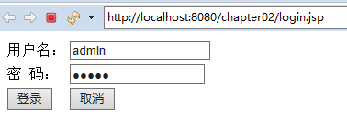
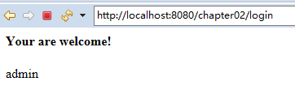
登录成功页面welcome.jsp显示存储的数据
<html>
<body>
<h4>Your are welcome!</h4>
${username}
</body>
</html>

Slide 28
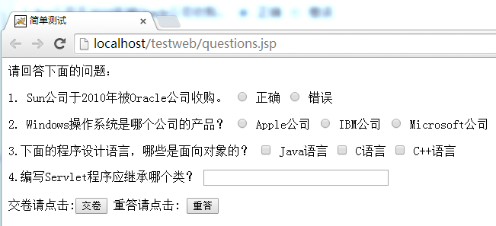
2.3.7 实例：一个简单的考试系统
开发一个简单的考试系统，在JSP页面中建立一个表单，通过POST方法传递参数。
程序questions.jsp
程序SimpleTestServlet.java

Slide 29
2.3.8 文件上传
文件上传是将客户端的一个或多个文件传输到服务器上保存。
实现文件上传首先需要在客户端的HTML页面中通过一个表单打开一个文件，然后提交给服务器。
上传文件表单的<form>标签中应该指定enctype属性，它的值应该为“multipart/form-data”，<form>标签的method属性应该指定为“post”，同时表单应该提供一个<input type="file">的输入域用于指定上传的文件。

Slide 30
客户端上传文件示例fileUpload.html
<!DOCTYPE html>
<html>
<head>
<meta charset="UTF-8">
<title>上传文件</title>
</head>
<body>
<form action="fileUpload.do" enctype="multipart/form-data" method="post">
<table>
<tr> <td colspan="2" align="center">文件上传</td>
</tr>
<tr><td>会员号：</td>
<td><input type="text" name="mnumber" size="30" /></td>
</tr>
<tr> <td>文件名：</td>
<td><input type="file" name="fileName" size="30" /></td>
</tr>
<tr>
<td align="right"><input type="submit" value="提交" /></td>
<td align="left"><input type="reset" value="重置"/></td>
</tr>
</table>
</form>
</body>
</html>

Slide 31
2.3.8 文件上传
在服务器端，可以使用请求对象的getInputStream()返回ServletInputStream输入流对象，文件内容就包含在该对象中，另外还包含表单域的名称和值、上传的文件名、内容类型等信息。

Slide 32
2.3.8 文件上传
当表单提交时，浏览器将表单各部分的数据发送到服务器端，每个部分之间使用分隔符分隔开。
通过请求对象的下面两个方法来处理上传的文件。
public Part getPart(String name)：返回用name指定名称的Part对象。
public Collection<Part> getParts()：返回所有Part对象的一个集合。

Slide 33
2.3.8 文件上传
Part是Servlet 3.0 API新增的一个接口，定义在javax.servlet.http包中。它提供了下面的常用方法 :
public InputStream getInputStream() throws IOException：返回Part对象的输入流对象。
public String getContentType()：返回Part对象的内容类型。
public String getName()：返回Part对象的名称。
public long getSize()：返回Part对象的大小。
public String getHeader(String name)：返回Part对象指定的MIME头的值。
public Collection<String> getHeaders(String name)：返回name指定的头值的集合。
public Collection<String> getHeaderNames()：返回Part对象头名称的集合。
public void delete() throws IOExceeption：删除临时文件。
public void write(String fileName) throws IOException：将Part对象写到指定的文件中。

Slide 34
服务器端处理上传文件的servlet示例
@WebServlet(name="FileUploadServlet",urlPatterns={"/fileUpload.do"})
@MultipartConfig(location="C:\\tools\\temp\\",fileSizeThreshold=1024)
public class FileUploadServlet extends HttpServlet{
public void doPost(HttpServletRequest request,
HttpServletResponse response)
throws ServletException,IOException{
// 返回Web应用程序文档根目录
String path1 = this.getServletContext().getRealPath("/");
System.out.println(path1);
String path = "C:\\tools\\temp\\";
String mnumber = request.getParameter("mnumber");
Part p = request.getPart("fileName");
String message="";
if(p.getSize() >1024*1024){ // 上传的文件不能超过1MB大小
p.delete();
message = "文件太大，不能上传！";
}else{
path = path + "\\student\\" +mnumber;
//System.out.println(path);
File f = new File(path);
if( !f.exists()){ // 若目录不存在，则创建目录
f.mkdirs();
}
String h = p.getHeader("content-disposition");
// 得到文件名
String fname = h.substring(h.lastIndexOf("\\")+1, h.length()-1);
p.write(path + "\\"+ fname);
message = "文件上传成功！";
}
request.setAttribute("message", message);
RequestDispatcher rd = request.getRequestDispatcher("/fileUpload.jsp");
rd.forward(request, response);
}
}

Slide 35
2.3.8 文件上传
对实现文件上传的Servlet类必须使用@MultipartConfig注解，使用该注解告诉容器该Servlet能够处理multipart/form-data的请求。
使用@MultipartConfig注解，HttpServletRequest对象才可以得到表单数据的各部分。
使用@MultipartConfig注解可以配置容器存储临时文件的位置，文件和请求数据的大小限制以及阈值大小。

Slide 36
@MultipartConfig注解的常用元素
元素名 | 类 型 | 说 明
location | String | 指定容器临时存储文件的目录位置
maxFileSize | long | 指定允许上传文件的最大字节数
maxRequestSize | long | 指定允许整个请求的multipart/form-data数据的最大字节数
fileSizeShreshold | int | 指定文件写到磁盘后阈值的大小

Slide 37
2.4 发送响应
2.4.1 HTTP响应结构
2.4.2 理解ServletResponse
2.4.3 理解HttpServletResponse
2.4.4 发送状态码和错误消息

Slide 38
2.4.1 HTTP响应结构
由服务器向客户发送的HTTP消息称为HTTP响应（HTTP response）。
一个典型的HTTP响应消息
状态行 HTTP/1.1 200 OK
Date: Tue, 01 Sep 2004 23:59:59 GMT
响应头 Content-Type: text/html
Content-Length: 52
空行
响应数据 <html> <body>
<h1>Hello, John!</h1>
</body></html>

Slide 39
1. 状态行与状态码
状态行由三部分组成，各部分由空格分隔：
HTTP版本
说明请求结果的响应状态码
描述状态码的短语
HTTP/1.1 404 Not Found // 表示没有找到与给定的URI匹配的资源
HTTP/1.1 500 Internal Error // 表示服务器检测到一个内部错误

Slide 40
2. 响应头
响应头是服务器向客户端发送的消息。
Date响应头表示消息发送的日期。
Content-Type响应头指定响应的内容类。
Content-Length指示响应内容的长度。

Slide 41
3. 响应数据
空行的后面是响应的数据。
<html><body>
<h1>Hello, World!</h1>
</body></html>

Slide 42
2.4.2 输出流与内容类型
Servlet使用输出流向客户发送响应。
在发送响应数据之前还需通过响应对象的setContentType()方法设置响应的内容类型。
public PrintWriter getWriter()
public ServletOutputStream getOutputStream() throws IOException
public void setContentType(String type)

Slide 43
1. 使用PrintWriter
PrintWriter对象被Servlet用来动态产生页面。调用响应对象的getWriter()方法返回PrintWriter类的对象，它可以向客户发送文本数据。
PrintWriter out = response.getWriter();

Slide 44
2. 使用ServletOutputStream
如果要向客户发送二进制数据（如JAR文件），应该使用OutputStream对象。
ServletOutputStream sos = response.getOutputStream();

Slide 45
3. 设置内容类型
在向客户发送数据之前，一般应该设置发送数据的MIME（Multipurpose Internet Mail Extensions）内容类型。
MIME是描述消息内容类型的因特网标准
response.setContentType("text/html;charset=UTF-8");

Slide 46
常见的MIME内容类型
类型名 | 含义
application/msword | Microsoft Word文档
application/pdf | Acrobat 的pdf文件
application/vnd.ms-excel | Excel 电子表格
application/vnd.ms-powerpoint | PowerPoint演示文稿
application/jar | JAR文件
application/zip | ZIP压缩文件
audio/midi | MIDI音频文件
image/gif | GIF图像
image/jpeg | JPEG图像
text/html | HTML文档
text/plain | 纯文本
video/mpeg | MPEG视频片段

Slide 47
设置内容类型为Excel表格
通过将响应内容类型设置为“application/vnd.ms-excel”可将输出以Excel电子表格的形式发送给客户浏览器，这样客户可将结果保存到电子表格中。
输出内容可以是用制表符分隔的数据或HTML表格数据等，并且还可以使用Excel内建的公式。下面的Servlet使用制表符分隔数据生成Excel电子表格。

Slide 48
输出Excel表格示例
@WebServlet(name = "ExcelServlet", urlPatterns = { "/excel.do" })
public class ExcelServlet extends HttpServlet {
public void doGet(HttpServletRequest request, HttpServletResponse
response) throws ServletException, IOException {
// 设置响应的内容类型
response.setContentType("application/vnd.ms-excel;charset=gb2312");
PrintWriter out = response.getWriter();
out.println("学号\t姓名\t性别\t年龄\t所在系");
out.println("95001\t李勇\t男\t20\t信息");
out.println("95002\t刘晨\t女\t19\t数学");
}
}

Slide 49
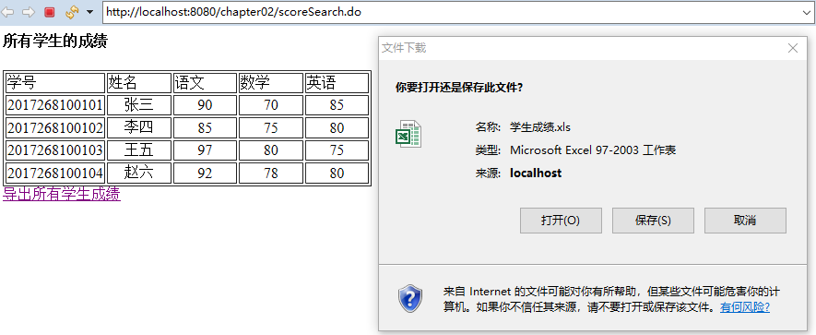
导出学生成绩示例
从文件中获取学生成绩，并导出
程序ScoreSearch.java、ExportScore.java

Slide 50
@WebServlet("/scoreSearch.do")
public class ScoreSearch extends HttpServlet {
protected void doGet(HttpServletRequest request, HttpServletResponse response) throws ServletException, IOException {
response.setContentType("text/html;charset=UTF-8");
PrintWriter out = response.getWriter();
out.println("<html><head>");
out.println("<title>所有学生的成绩</title>");
out.println("</head><body>");
out.println("<table width=400 border=1>");
out.println("<h4>所有学生的成绩</h4>");
out.println("<tr><td>学号</td><td>姓名</td><td>语文</td><td>数学</td><td>英语</td>");
String str="";
try{
BufferedReader br = new BufferedReader(new FileReader("C:\\java\\temp\\stuScore.txt"));
while((str=br.readLine())!=null){
String s[]=str.split("\t");
out.println("<tr align=center>");
for(int i=0;i<s.length;i++){
out.println("<td width=20%>"+s[i]+"</td>");
}
out.println("</tr>");
}
br.close();
}catch(IOException e){ }
out.println("</table>");
out.println("<a href=\"exportScore.do\">导出所有学生成绩</a>");
out.println("</body></html>");
}
}

Slide 51
@WebServlet("/exportScore.do")
public class ExportScore extends HttpServlet {
protected void doGet(HttpServletRequest request, HttpServletResponse response)
throws ServletException, IOException {
response.setHeader("Content-Encoding", "gb2312");
response.setHeader("Content-Disposition",
"attachment; filename=" + java.net.URLEncoder.encode("学生成绩.xls", "UTF-8"));
response.setContentType("application/vnd.ms-excel;charset=gb2312");
PrintWriter out = response.getWriter();
out.println("学号\t姓名\t语文\t数学\t英语");
String str = "";
try {
BufferedReader br = new BufferedReader(new FileReader("C:\\java\\temp\\stuScore.txt"));
while ((str = br.readLine()) != null) {
System.out.println(str);
String s[] = str.split(" ");
for (int i = 0; i < s.length; i++) {
out.print(s[i] + "\t");
}
out.println("");
}
br.close();
} catch (IOException e) { }
}
}

Slide 52
2.4.3 设置响应头
响应头是随响应数据一起发送到浏览器的附加信息。
public void setHeader(String name, String value)
public void setIntHeader(String name, int value)
public void setDateHeader(String name, long date)
public void addIntHeader(String name, int value)
public void addDateHeader(String name, long date)

Slide 53
典型的响应头名及其用途
响应头名称 | 说明
Date | 指定服务器的当前时间
Expires | 指定内容被认为过时的时间
Last-Modified | 指定文档被最后修改的时间
Refresh | 告诉浏览器重新装载页面
Content-Type | 指定响应的内容类型
Content-Length | 指定响应的内容的长度
Content-Disposition | 为客户指定将响应的内容保存到磁盘上的名称
Content-Encoding | 指定页面在传输过程中使用的编码方式

Slide 54
2.4.3 设置响应头
ShowTimeServlet通过设置Refresh响应头实现每5秒钟刷新一次页面。
程序ShowTimeServlet.java
要告诉浏览器在5秒钟后跳转到http://host/path页面，也可以使用下面语句。
response.setHeader("Refresh","5;URL=http://host/path/");

Slide 55
2.4.3 设置响应头
在HTML页面中通过在<head>标签内添加下面代码也可以实现页面跳转功能。
<meta http-equiv="Refresh" content="5;URL= login.html">
<!DOCTYPE html>
<html>
<head>
<meta charset="UTF-8">
<meta http-equiv="Refresh" content="5;URL= login.html">
<title>页面跳转</title>
</head>
<body>
页面在5秒后跳转
</body>
</html>

Slide 56
2.4.4 响应重定向
Servlet可能决定不直接向浏览器发送响应，而是将响应重定向到其他资源。
public void sendRedirect(String location)
location为指定的新的资源的URL，该URL可以是绝对URL（如http://www.microsoft.com），也可以是相对URL。若路径以“/”开头，则相对于服务器根目录（如，/helloweb/login.html），若不以“/”开头，则相对于Web应用程序的文档根目录（如，login.jsp）。
程序RedirectServlet.java

Slide 57
2.4.4 响应重定向
关于sendRedirect()方法，应该注意如果响应被提交，即响应头已经发送到浏览器，就不能调用该方法，否则将抛出java.lang.IllegalStateException异常。
PrintWriter out = response.getWriter();
out.println("<html><body>Hello
World!</body></html>");
out.flush(); // 响应在这一点被提交了
response.sendRedirect("http://www.baidu.com");

Slide 58
2.4.5 发送状态码和错误消息
服务器向客户发送的响应的第一行是状态行，它由三部分组成：HTTP版本、状态码和状态码的描述信息，如下是一个典型的状态行：
HTTP/1.1 200 OK
由于HTTP的版本是由服务器决定的，而状态的消息与状态码有关，因此，在Servlet中一般只需要设置状态码。

Slide 59
2.4.5 发送状态码和错误消息
状态码200是系统自动设置的，Servlet不需要指定该状态码。对其他状态码，可以由系统自动设置，也可用响应对象的setStatus()方法设置，该方法的格式为：
public void setStaus (int sc)
可以设置任意的状态码。参数sc表示要设置的状态码
对于404状态码，其消息为Not Found，HttpServletResponse接口中为该状态码定义的常量名为SC_NOT_FOUND。

Slide 60
2.4.5 发送状态码和错误消息
在HTTP协议1.1版中定义了若干状态码，这些状态码由3位整数表示，一般分为5类
状态码范围 | 含 义 | 示 例
100~199 | 表示信息 | 100表示服务器同意处理客户的请求
200~299 | 表示请求成功 | 200表示请求成功，204表示内容不存在
300~399 | 表示重定向 | 301表示页面移走了，304表示缓存的页面仍然有效
400~499 | 表示客户的错误 | 403表示禁止的页面，404表示页面没有找到
500~599 | 表示服务器的错误 | 500表示服务器内部错误，503表示以后再试

Slide 61
2.4.5 发送状态码和错误消息
HTTP为常见的错误状态定义了状态码，这些错误状态包括：资源没有找到、资源被永久移动以及非授权访问等。所有这些代码都在接口HttpServletResponse中作为常量定义。
HttpServletResponse也提供了sendError()方法用来向客户发送状态码，该方法有两个重载的形式，如下所示。
public void sendError (int sc)
public void sendError (int sc, String msg)

Slide 62
2.4.5 发送状态码和错误消息
第一个方法使用一个状态码，第二个方法同时指定显示消息。服务器在默认情况下创建一个HTML格式的响应页面，其中包含指定的错误消息。
例如，如果Servlet发现客户不应访问其结果，它将调用 sendError(HttpServletResponse. SC_UNAUTHORIZED)
程序StatusServlet.java

Slide 63
作业
1、用html和servlet编程实现输入三角形的三个边长并计算和输出三角形的面积。 要求如下：
（1）编写一个input.html页面，页面中包括输入三个边长和和提交按钮的表单。
（2）编写一个文件名为TriangleServlet.java的Servlet，其URL为/computeTriangleArea.do，响应来自input.html的请求。如果能够构成三角形，则将计算得到的面积构成字符串“三角形面积=XXX”并在页面输出，要求面积保留2位小数，否则输出“三条边长无法构成三角形”，如果输入的边长为非数字型或不是正数，则在页面输出“输入的边长有误！”。

Slide 64
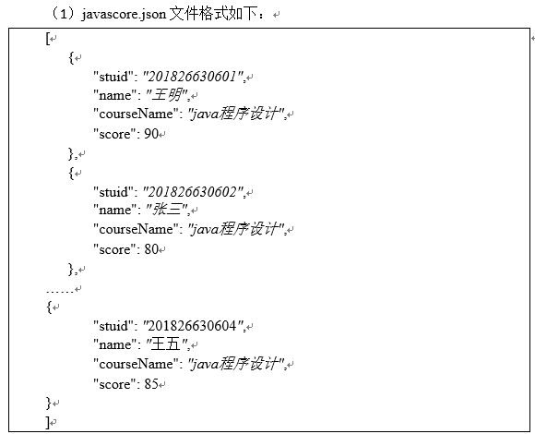
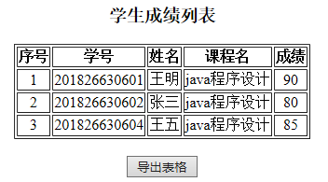
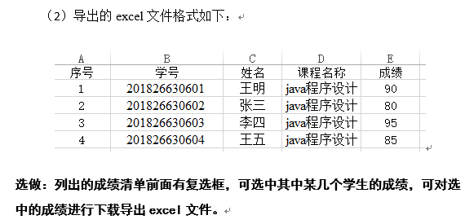
作业
2、JSON(JavaScript Object Notation, JS 对象表示法) 是一种轻量级的数据交换格式，由于其易于人阅读和编写，同时也易于机器解析和生成，已广泛应用于各业务系统接口的数据交换。JSON是一个标记符的序列，本质是一个字符串。JSON值可以是对象、数组、数字、字符串或者三个字面值(false、null、true)中的一个，对象由花括号括起来的逗号分割的成员构成，成员是字符串键和上文所述的值由逗号分割的键值对组成，如：{"name": "John Doe", "age": 18, "address": {"country" : "china", "zip-code": "10000"}}。数组是由方括号括起来的一组值构成，如[3, 1, 4, 1, 5, 9, 2, 6]。目前，Java程序一般采用阿里巴巴的FastJSON、谷歌的GSON、SpringMVC内置的解析器jackson等第三方jar包实现JSON串的生成（序列化）和解析（反序列化）。但我们也可以通过处理字符串的方式来处理JSON串。假设某成绩系统导出Java程序设计的成绩为JSON格式，保存为c:/temp/ javascore.json，请你编写文件解析的web应用程序，将该文件通过uploadfile.html上传，由映射地址为parsejson.do的ParseJsonServlet解析并以表格方式在页面进行显示，表格下方有超链接“导出excel”可将解析的数据导出为excel文件。

Slide 65
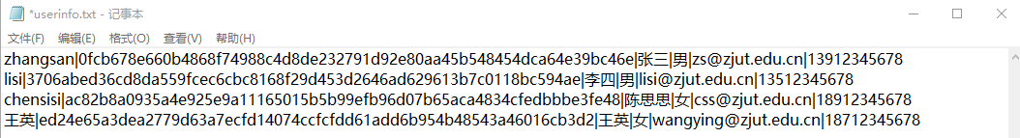
作业
3、实现一个简单的企业会员注册和登录功能。具体要求如下：
（1）注册页面register.html包括用户名、密码、姓名、性别、邮箱、手机号等信息，要求对所有字段进行非空判断，密码为数字、字母和特殊字符的组合（不少于8位），对邮箱和手机号进行有效性判断，否则弹出对话框进行提示。注册信息处理由映射地址为register.do的RegisterServlet.java进行处理，将所有用户注册的登录名、密码、姓名、性别、邮箱、手机号等信息按行保存到userinfo.txt中，每个字段用“|”分隔，要求将密码以SHA256加密（可用JDK自带的java.security.MessageDigest实现）后写入文件，userinfo.txt文件格式如下：
如果当前注册的用户名不与已注册的用户名冲突，则提示“注册成功”，5秒后自动跳转或有超链接至登录页面，否则提示“你的用户名已被注册，请返回重新注册”。
（2）登录页面login.html。用户登录页面需判断用户名或密码是否为空，登录成功与否由映射地址为login.do的LoginServlet.java处理，该Servlet从userinfo.txt查询判断用户名与密码是否一致，如果一致则跳转至欢迎页面welcome.html提示“登录成功！”，否则跳转至失败页面failed.html提示“用户名或密码错误，请重新登录”，其中“重新登录”为超链接，可以跳转至登录页面login.html。

Slide 66
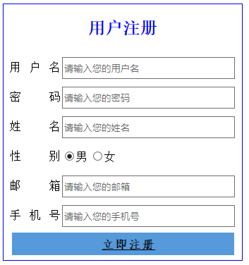
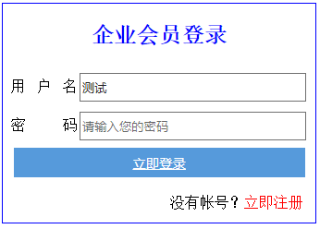



注册登录页面效果

Slide 67
Thank You !

